Slide 1
"ВДОХНОВЕНИЕ"
РАДУГА ТАЛАНТОВ
объединение
ХУДОЖЕСТВЕННОГО СЛОВА

Slide 2
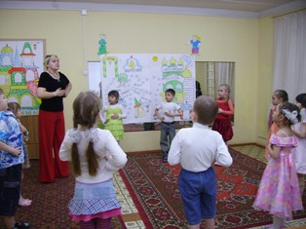
Процесс обучения и воспитания дошкольников и младших школьников с использованием игровых форм в условиях развития Центра.
Подготовила:
Педагог дополнительного образования
Волощенко О.В.
г. Хабаровск
2022

Slide 3
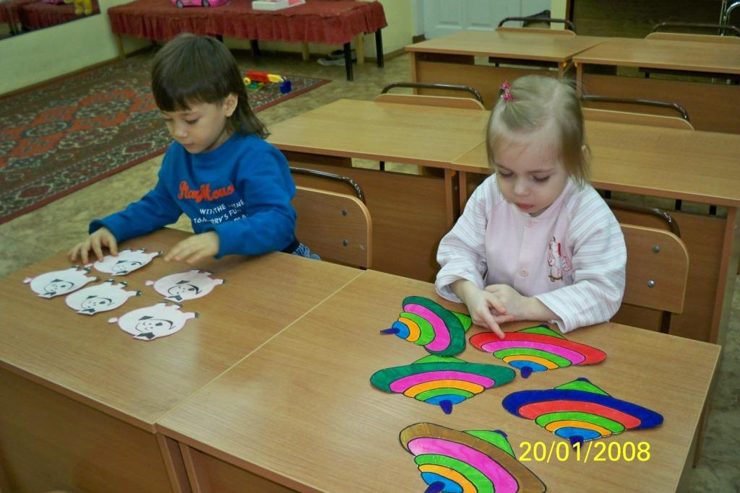
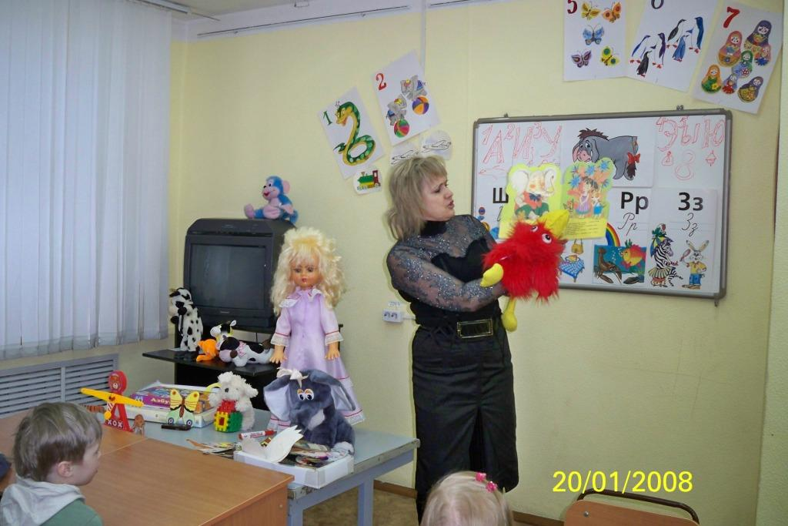
Человеческая культура возникла и развертывается в игре, как игра.
Й.Хейзинга
Игра - это вид деятельности в условиях ситуаций, направленных на воссоздание и усвоение общественного опыта, в котором складывается и совершенствуется самоуправление поведением.

Slide 4
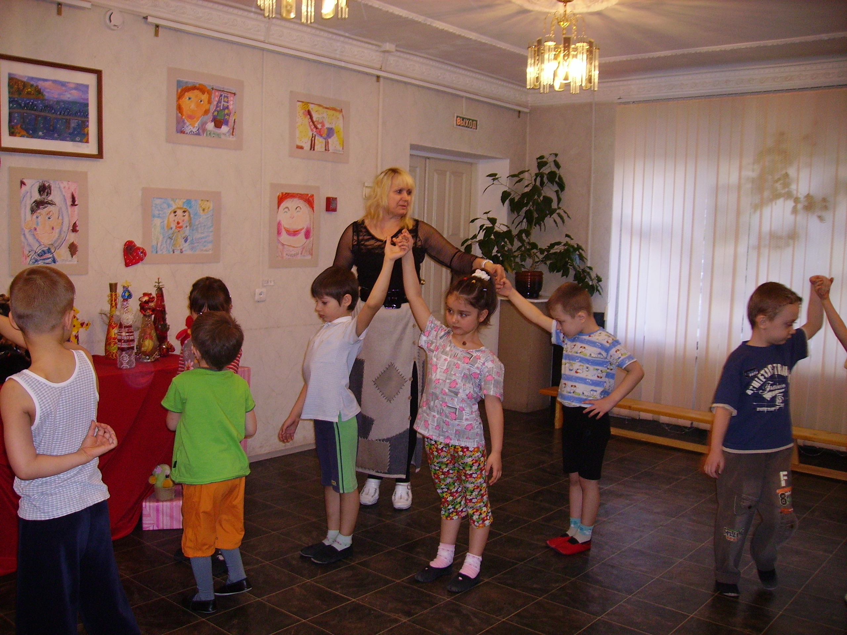
Мир детства – это, конечно мир игры.
Игра признана уникальным феноменом человеческой
культуры, который сопровождает человека на протяжении
всей жизни и выполняет целый веер разнообразных функций.
Игра – необходимый способ социальной жизни, объективная
основа нашего существования, она прежде всего
развивающая, коммуникативная, социальная,
соревновательная. Психологи отмечают, что у «ребёнка
должен быть богатый фонд
счастливых воспоминаний,
собственная духовная история».
всё это вновь и вновь обращает
нас к игре.

Slide 5
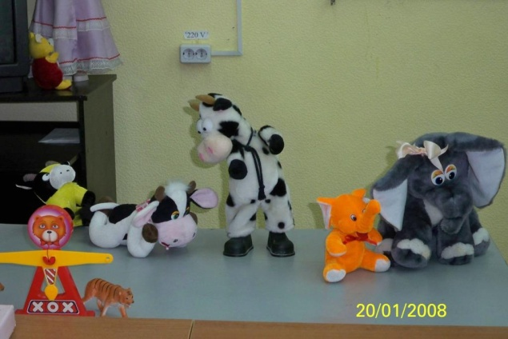
В человеческой практике игровая деятельность выполняет такие функции:
развлекательную (это основная функция игры - развлечь, доставить довольствие, воодушевить, пробудить интерес);
коммуникативную: освоение диалектики общения;
самореализации в игре как полигоне человеческой практики;
игротерапевтическую: преодоление различных трудностей, возникающих в других видах жизнедеятельности;
диагностическую: выявление отклонений от нормативного поведения, самопознание в процессе игры;
функцию коррекции: внесение позитивных изменений в структуру личностных показателей;
межнациональной коммуникации: усвоение единых для всех людей социально-культурных ценностей;
социализации: включение в систему общественных отношений, усвоение норм человеческого общежития.

Slide 6
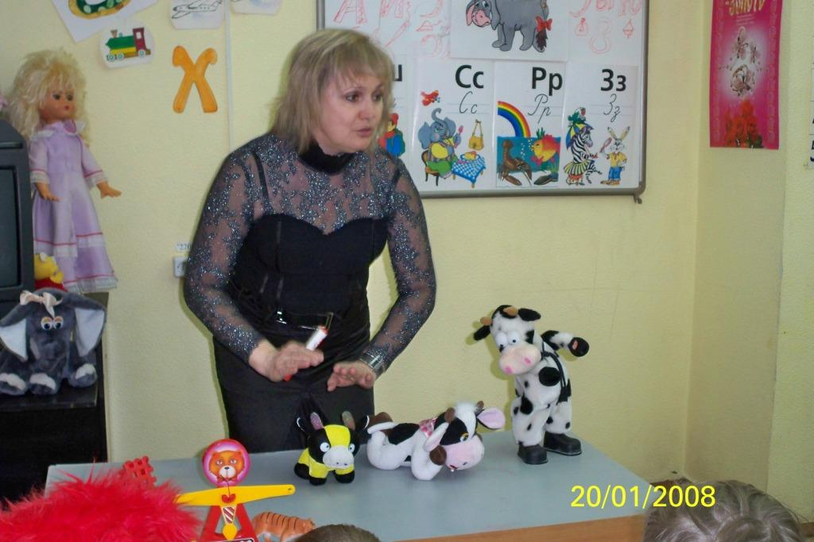
В современной школе, делающей ставку на активизацию и интенсификацию учебного процесса, игровая деятельность используется в следующих случаях:
в качестве самостоятельных технологий для освоения понятия, темы и даже раздела учебного предмета;
как элементы (иногда весьма существенные) более обширной технологии;
в качестве урока (занятия) или его части (введения, объяснения, закрепле­ния, упражнения, контроля);
как технологии внеклассной работы (игры типа «Зарница», «Орленок», КТД и др.).

Slide 7
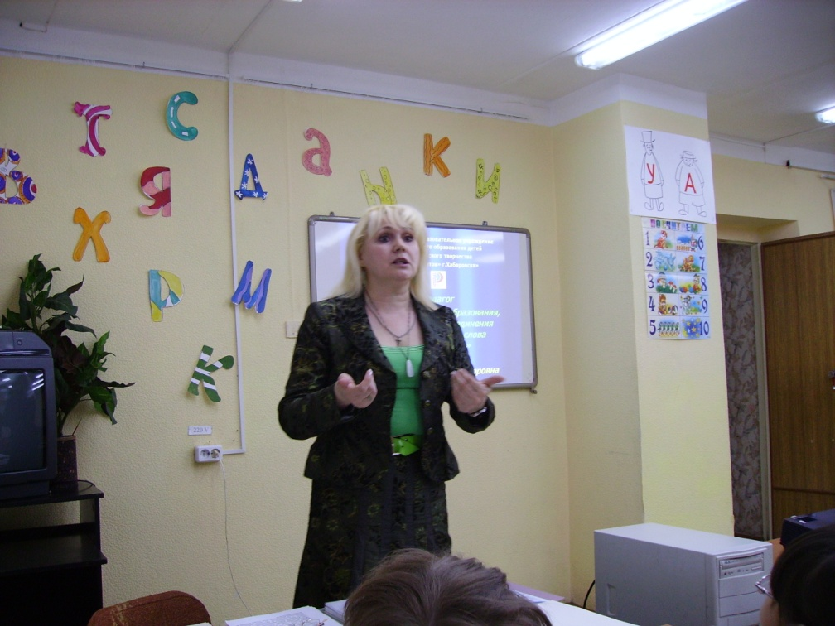
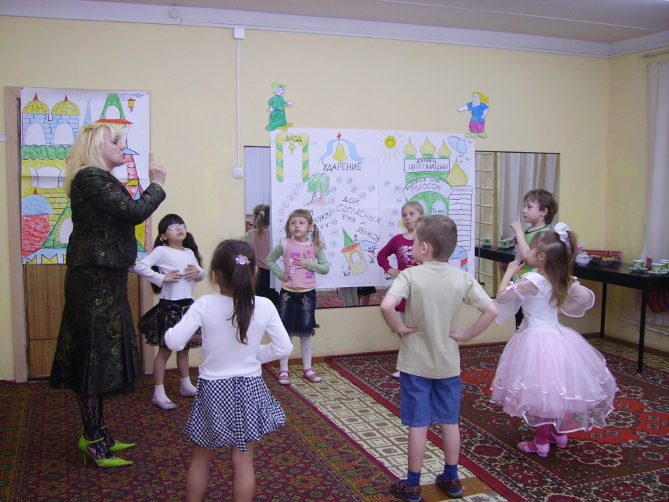
Педагогическая игра обладает существенным признаком — четко поставленной целью обучения и соответствующим ей педагогическим результатом, которые могут быть обоснованы, выделены в явном виде и характеризуются учебно-познавательной направленностью.

Slide 8
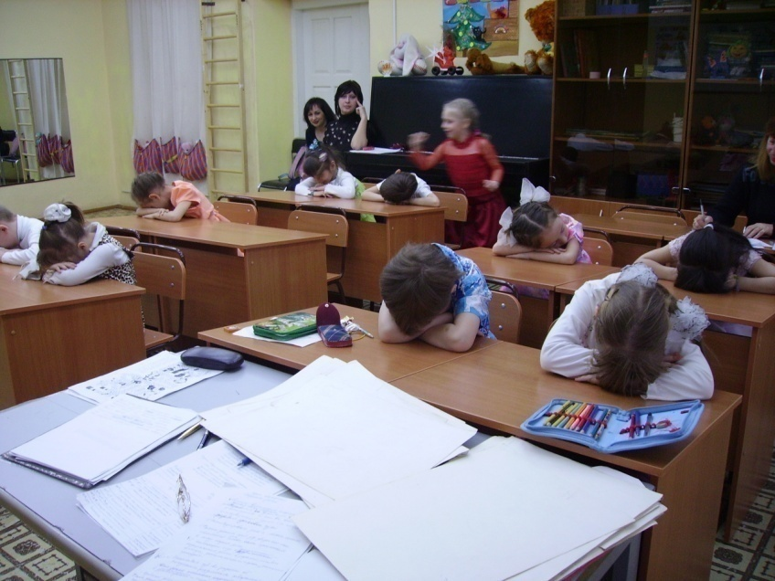
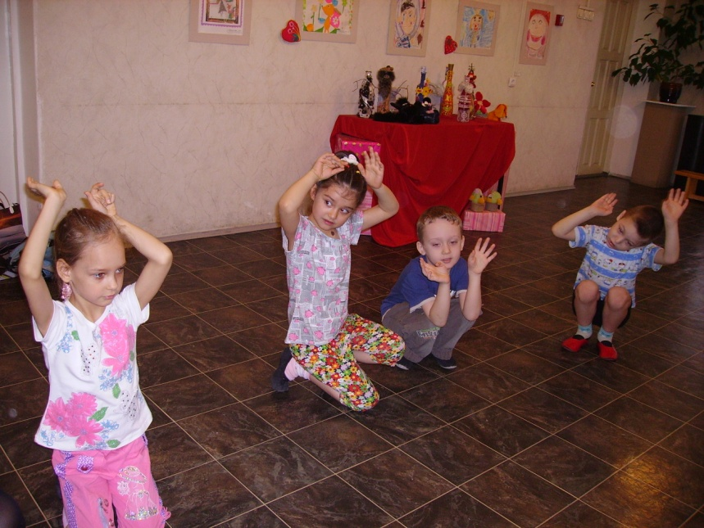
По характеру педагогического процесса выделяются следующие группы игр:
обучающие, тренировочные, контролирующие и обобщающие;
познавательные, воспитательные, развивающие;
репродуктивные, продуктивные, творческие;
коммуникативные, диагностические, профориентационные, психотехнические и др.

Slide 9
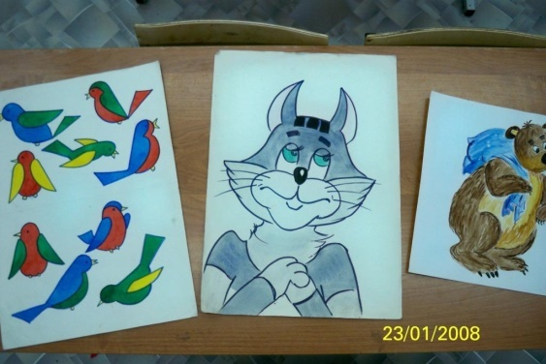
Спектр целевых ориентаций :
• Дидактические: расширение кругозора, познавательная деятельность; при­менение ЗУН в практической деятельности; формирование определенных уме­ний и навыков, необходимых в практической деятельности; развитие общеучебных умений и навыков; развитие трудовых навыков.
• Воспитывающие: воспитание самостоятельности, воли; формирование опре­деленных подходов, позиций, нравственных, эстетических и мировоззренческих установок; воспитание сотрудничества, коллективизма, общительности, коммуникативности.
• Развивающие: развитие внимания, памяти, речи, мышления, умений срав­нивать, сопоставлять, находить аналогии, воображения, фантазии, творческих способностей, эмпатии, рефлексии, умения находить оптимальные решения; раз­витие мотивации учебной деятельности.
• Социализирующие: приобщение к нормам и ценностям общества; адапта­ция к условиям среды; стрессовый контроль, саморегуляция; обучение.

Slide 10
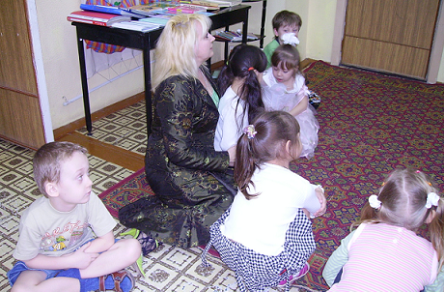
«Хоровод знакомства»(Цель игры: знакомство с группой)
Участники берутся за руки и встают в круг. Двигаясь по кругу, участники
проговаривают следующее четверостишие:
«Мы по кругу ходим, ходим,
Познакомиться хотим.
Стоят лишь те, кого зовут …(любое имя)
Ну, а мы с вами сидим».
Когда ведущий называет имя, дети с этим именем остаются стоять, все
остальные участники
садятся на корточки.
И так, пока не прозвучат
имена всех участников
игры.

Slide 11
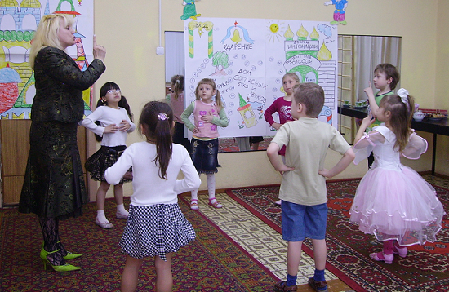
игра «Поход» ( игра организационного периода)
Участники встают в круг. 1-ый участник называет свое имя предмет, который он берет с собой в поход.
Пр.:« Меня зовут Катя, я беру с собой палатку». В руке у
участника находится, какой – либо не большой предмет, который
он передает любому другому участнику со словами: «Возьми,
пожалуйста». Всем участникам надо догадаться о том, что
после названия предмета необходимо добавлять фразу
«Возьми, пожалуйста».
Кто догадался, того ведущий
берет в поход. И так играют
до тех пор, пока все не угадают.

Slide 12
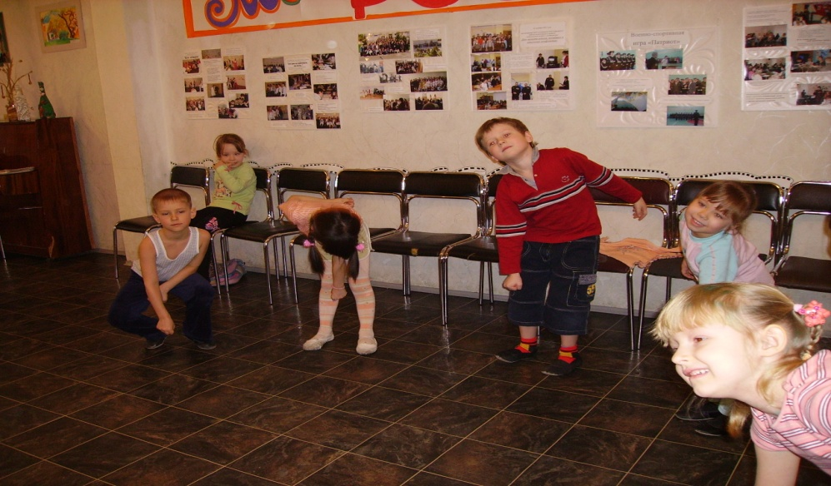
игра «Пересядьте те, кто…» (организационного периода)
Цель упражнения: помочь участникам ближе узнать друг друга.
Ведущий объясняет правила: стоящий в центре круга предлагает
поменяться местами (пересесть) всем, кто обладает общим
признаком. Пр.: «Пересядьте все те, кто родился весной» - и все
те, кто родился весной, должны поменяться местами. При этом
тот, кто стоит в центре круга, должен постараться успеть занять
одно из освободившихся мест, а кто останется без места, продол-
жает игру в роли ведущего. После выполнения упражнения
можно спросить у участников:
Как вы себя чувствуете?
Как ваше настроение?
Не правда ли, общего в нас
больше, различий?
Примечание: Это игра – тренинг для детей разного возраста.

Slide 13
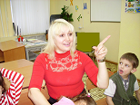
игра основного периода «Кисочки» (на снятие напряжения. )
Все садятся на корточки, в круг, расставив руки в стороны мизинцами касаясь мизинцев соседа.
Первый игрок спрашивает у соседа, называя его по имени: « Аня, ты знаешь,
как играть в игру «Кисочки». Ему отвечают: «Нет, но я обязательно спрошу
(Аня называет имя своего соседа справа « у Жени». Женя спрашивает у
своего соседа: «Вика, ты знаешь игру кисочки?». «Нет, но я обязательно
спрошу у Витали. Виталий, а ты знаешь игру кисочки?» и так все по кругу
спрашивают соседей об этой игре.
А когда вновь настала очередь первого
игрока, он спрашивает у всех:
« Ребята, а вы знаете игру «Кисочки» все
хором отвечают «нет». А зачем вы тогда в
нее играете! Если «да», то зачем же вы
тогда меня спрашиваете.
Внимание: все говорящие должны обязательно
изменять свой голос и говорить так, чтобы можно
было посмеяться.

Slide 14
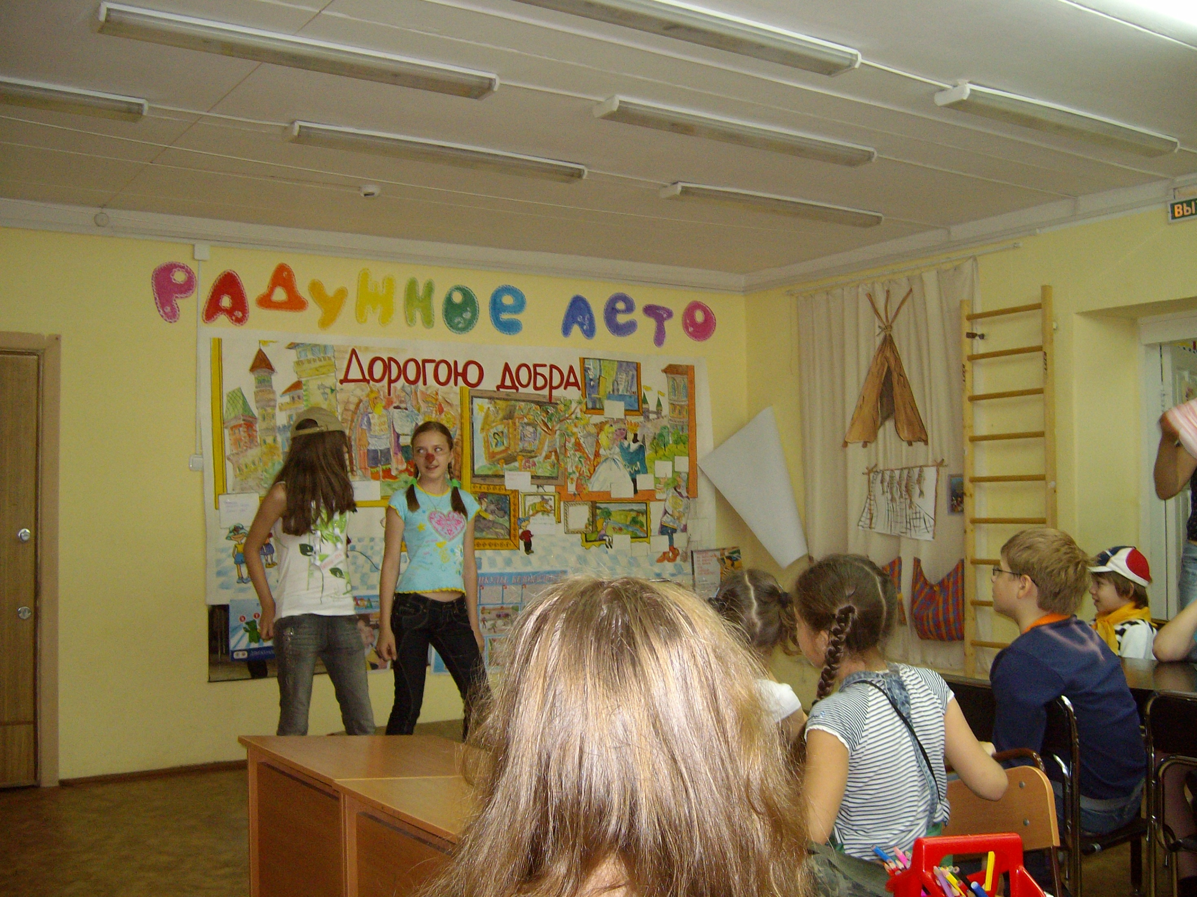
Игры основного периода
Игры на внимательность.
Игры на внимательность в максимальной степени
способствуют достижению развивающей цели
воспитания. Не прибегая к открытой назидательности,
вожатый с их помощью может одновременно развивать
внимание, память, речь, мышление детей. Важным в
этом отношении является то, что развитие столь
необходимых для человека
психических процессов
осуществляется посредством
игры.

Slide 15
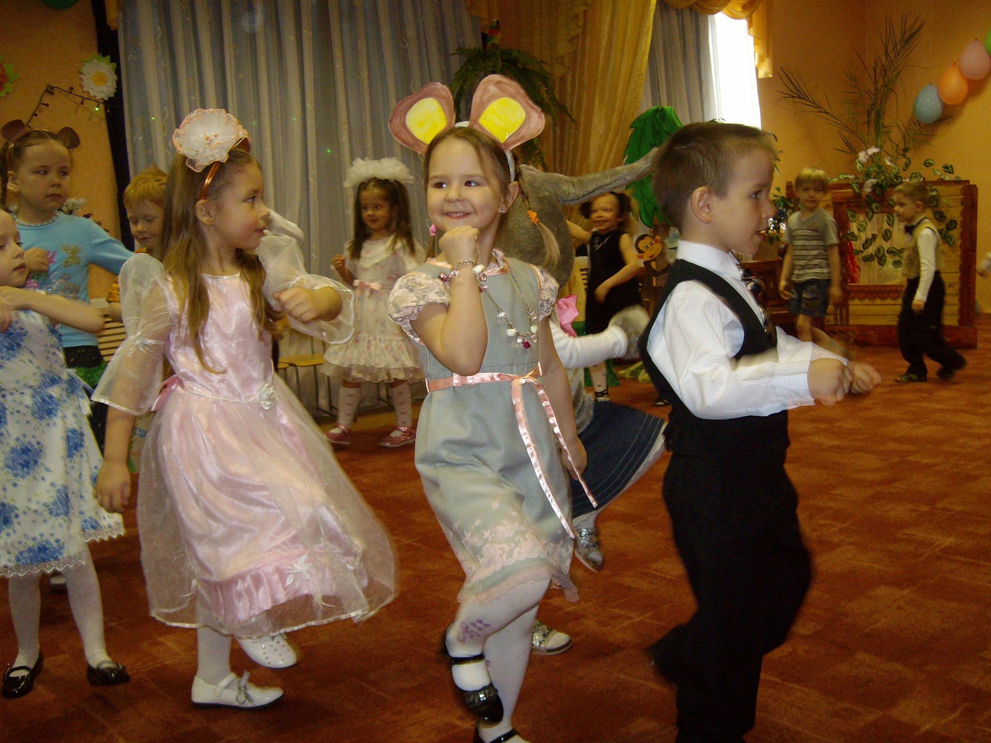
Репка
Театр – экспромт ( игра основного периода)
(герои произносят при упоминании их имен каждый свою фразу).
Репка: Оп, ля!
Дед: Ух, ты!
Бабка: Я тебе, дам!
Внучка: Вот я какая!
Жучка: Гав! Гав!
Тьфу на вас!
Кошка: Мяу! Мяу!
Брысь, да брысь.
Мышка: Пи-пи-пи!

Slide 16
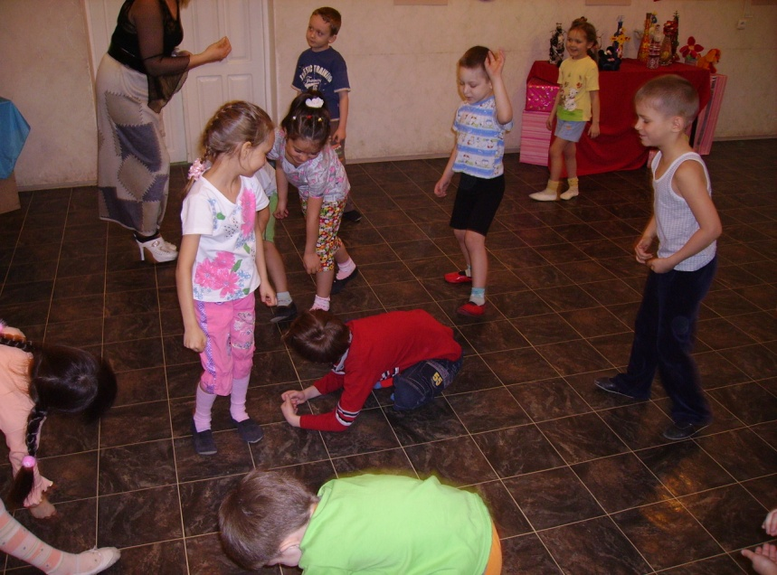
Игра «Встреча двух»
(познавательная – привычки и повадки животных).
Представить себе, что детёныши двух разных
животных первый раз вышли на прогулку встретились.
Они ещё не знают с кем произошла встреча, поэтому
стараются узнать друг о друге всё: кто он, где живёт,
кто его родители,
Чем он питается
кого опасается,
что любит есть и т.д.

Slide 17
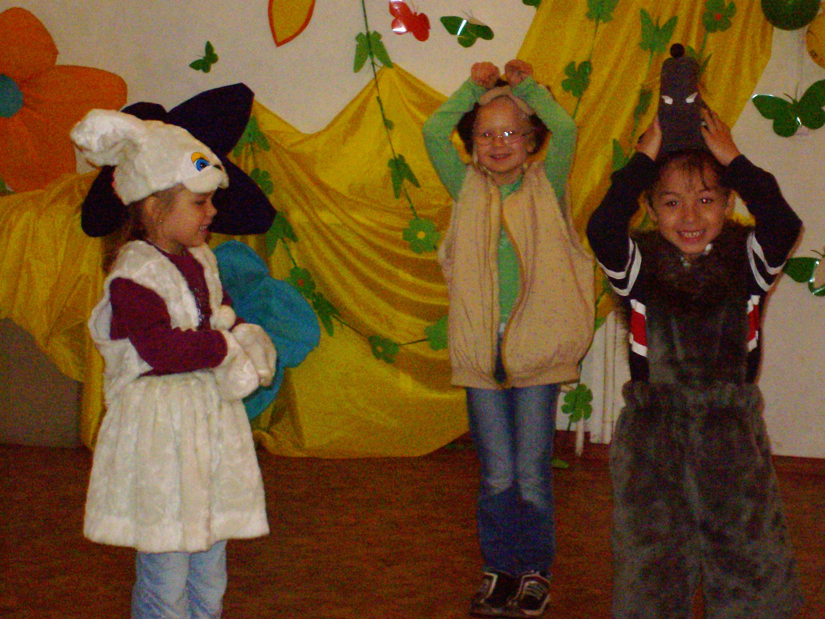
«До и после"
Оживить сказку. Вводить новых персонажей. Нафантазировать , что было до того и что будет после.

Slide 18
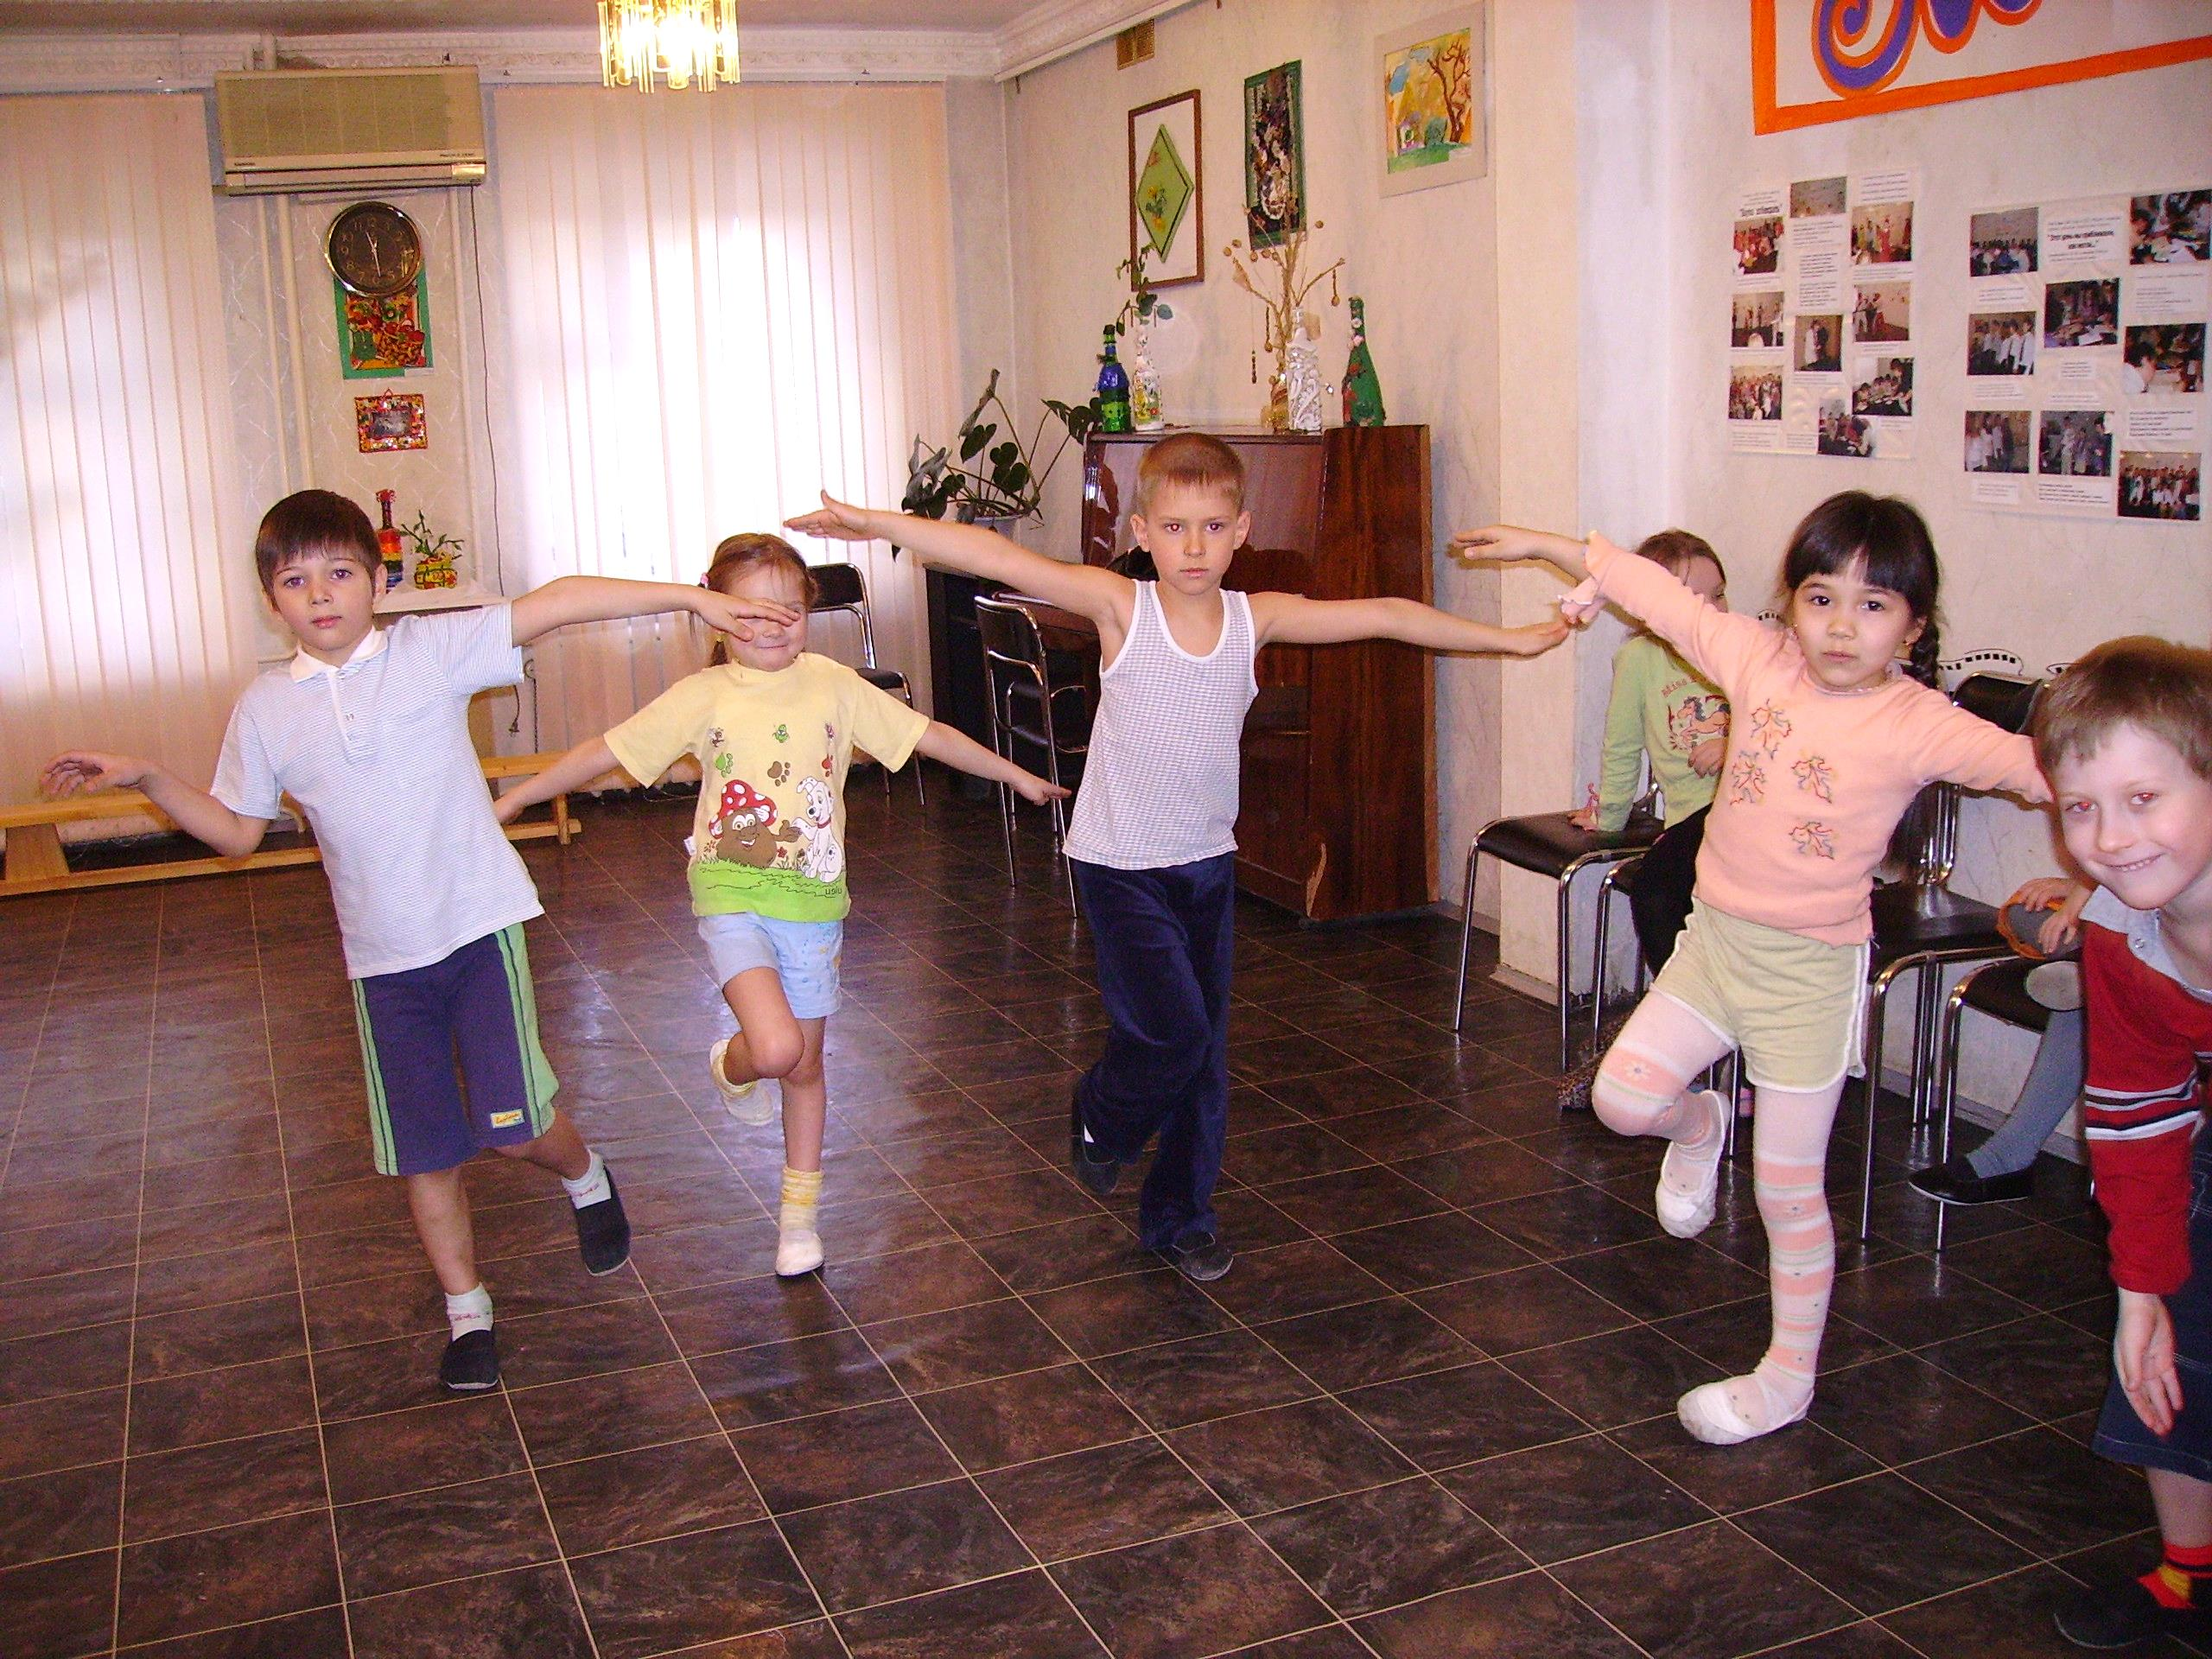
игра «Изобрази птицу или животное».
Игра «Цапля»
Игра «Хомка - хомячок»
«Я хомяк»
«Буратино» и др.

Slide 19
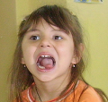
игра «Комплимент»
игры итогового периода
Все участники, вместе с ведущим, встают в круг.
По очереди каждый должен назвать свое имя и сказать
комплимент своему соседу справа, комплемент должен
иметь отношение к внешнему виду участника. После
того, как все участники сказали друг другу
комплементы, ведущий говорит, что
теперь каждый поцелует своего
соседа именно в то место,
котором говорил в комплименте.

Slide 20
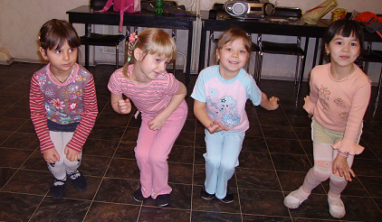
Игры итогового периода.
Игры розыгрыши.
«Карандаши»
Всем участникам выдать по одному карандашу или фломастеру
разного цвета.
Задание: выложить всем вместе на полу одну общую фигуру из всех карандашей.
Все должны высказывать свое мнение, что это может быть за фигура.
Когда фигура составлена, попросить
участников игры найти свой
карандаш, а затем занять его место на полу, таким образом,
построив такую же фигуру, но уже
из себя.

Slide 21
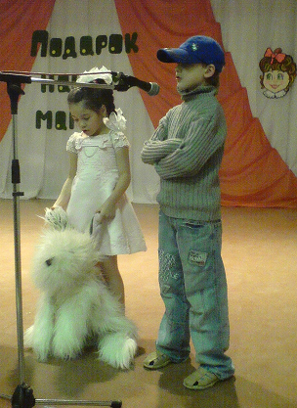
Игра «Золотой стул»
Игра – тренинг на снятие напряжения. Все участники сидят
в кругу. В кругу стоит один стул, на котором никто не сидит – это
«золотой стул». Ведущий выбирает из присутствующих человека,
который будет первый на нем сидеть ( это должен быть человек,
которого все знают, лидер, пользующийся любовью и
уважением присутствующих).
И по очереди начиная с ведущего все должны
сказать добрые слова о сидящем на «золотом
стуле». Это может касаться его характера,
поведения, внешнего вида. Итог всему сказан-
ному подводит ведущий, и они вместе с участ-
ником определяют следующего.

Slide 22
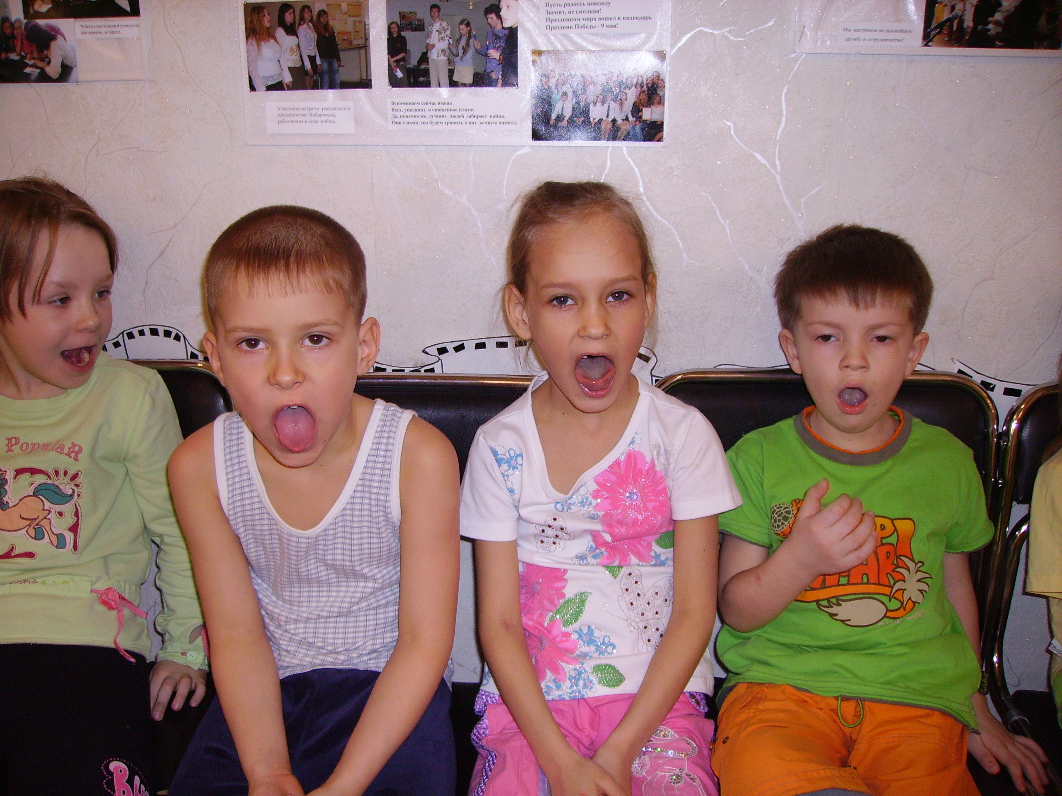
Игры тренинги
«Три стула»
Поставить в круг стулья, так, чтобы стульев было на три больше, чем участников. Когда
все рассядутся объяснить правила.
3 пустых стула должны находиться рядом с ведущим.
Ведущий: Вы все уже достаточно неплохо знаете друг друга, я предлагаю вам узнать
друг о друге еще больше.
Первый игрок это я, и встав со своего места, я должен сделать следующее. Я делаю
шаг вправо к 1 стулу, сажусь на него и говорю: «Все знают, что я…(красивая)».
Встаю, перехожу к стулу 2, сажусь и говорю:
«Никто не знает, что я…(люблю гулять по но-
чам)».
Встаю, делаю еще один шаг к последнему
стулу и говорю: «На самом деле я …(скрытная)».
И так пока все не скажут о себе и не сменят по
очереди 3 стула.
Это игра - тренинг на сплочение и узнавание
друг друга.

Slide 23
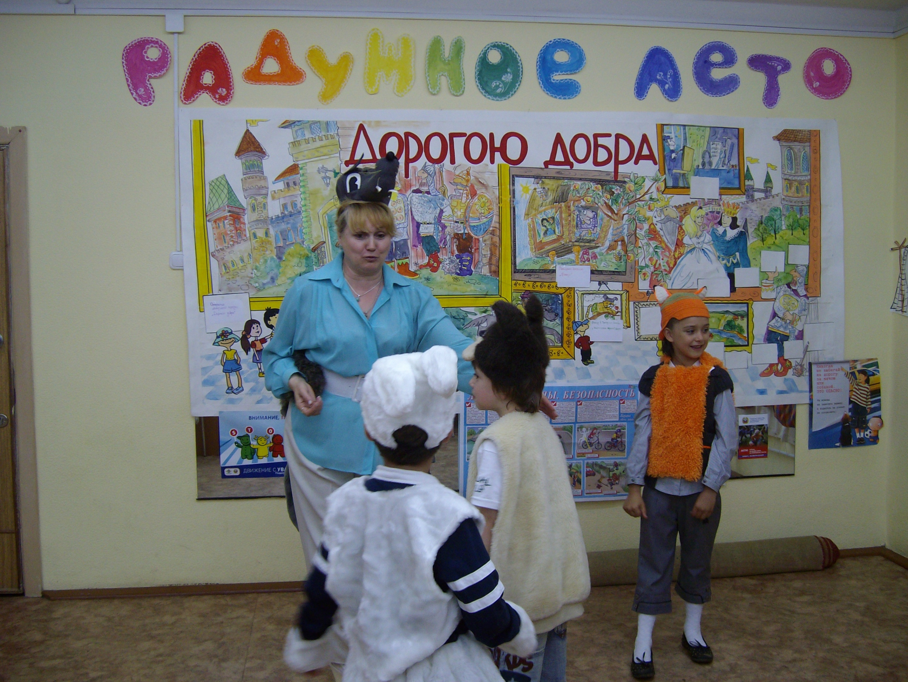
Игра на внимание «Угадай, кого нет»
Для игры нужна большая комната. Ведущий просит одного
участника выйти, затем дает задание всем оставшимся замереть
в любой позе, рассредоточившись по всей комнате.
Разговаривать и шевелиться нельзя. Ведущий зовет человека,
который выходил и просит его внимательно посмотреть на всех,
постараться запомнить - кто, где стоит, а затем отвернуться и не
подсматривать. Ведущий в это время проходит по комнате и
выбирает человека, которому он
кладет руку на плечо и тот безмолв-
но покидает комнату. Затем ведущий
просит повернуться игрока, который
должен угадать, кого нет. Игра может
продолжаться, пока не надоест.

Slide 24
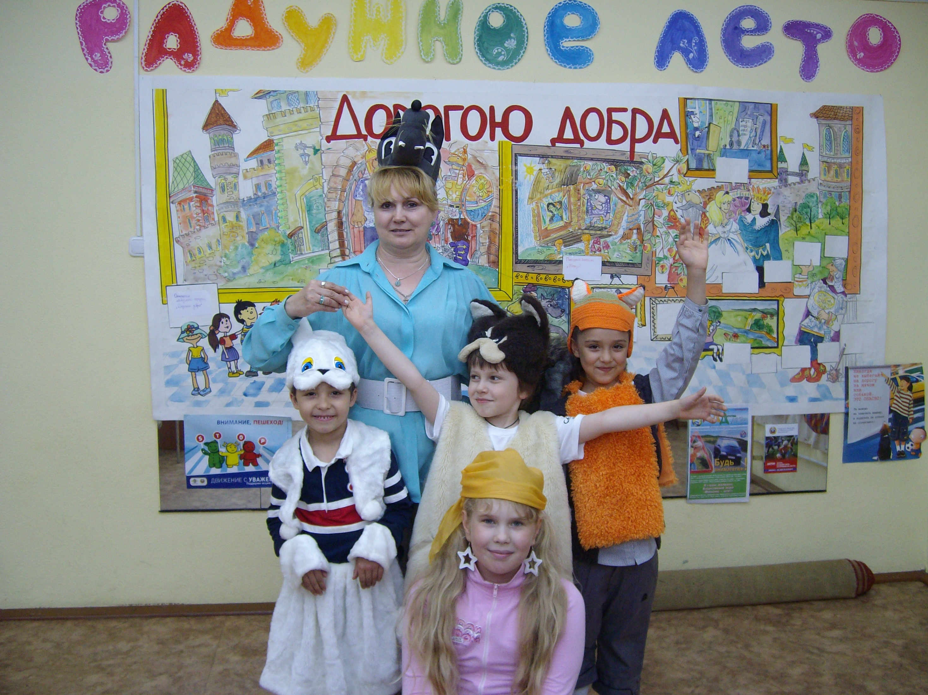
«Дружественные ладошки»
итоговая игра
Каждый участник обводит свою ладонь на листе бумаги и передает его другому участнику для написания пожеланий по кругу, пока не вернется к хозяину.

Slide 25
Народные игры
Цель: привить интерес детей к истории и культуре русского народа через игровую деятельность.
Ознакомить детей с правилами русских народных игр.

